Slide 1

众设联
----中国最大的工业设计产业链整合平台

Slide 2
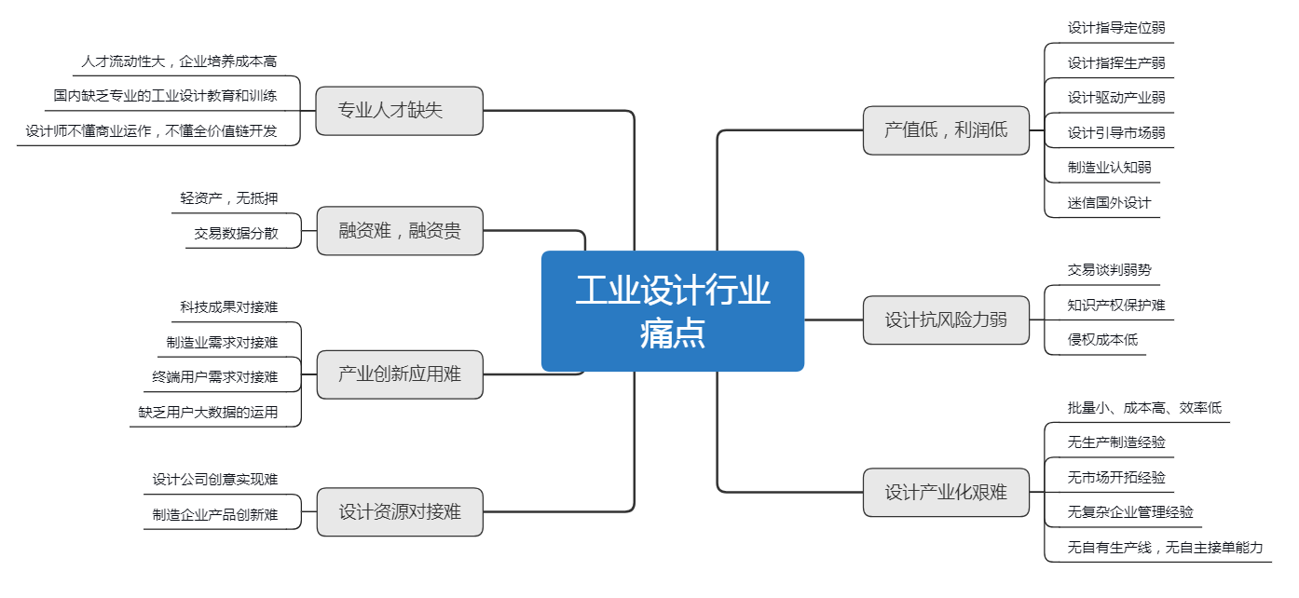
1
行业痛点

Slide 3
2
顶层设计：平台思维+资源重组+行业聚集
工业设计A
生产制造A
工业设计B
生产制造B
工业设计C
生产制造C
众设联：共创共享共赢
工业设计D
销售渠道a
工业设计E
销售渠道b
工业设计F
赋能型产业链生态平台
SaaS+
产业链+价值链+供应链金融+大数据+公共服务
销售渠道c
工业设计…
............

Slide 4
2
顶层设计：解决方案
标准、法律、知识产权、检验加测
行业共性需求服务
公共服务平台
优质供应商 模具生产
仓储物流 大数据基础模型库 协同创新
人才培养 人才赋能
工业设计价值推广
产业化孵化平台
人才服务平台
企业与企业供需
平台与企业供需
平台与平台供需
人体特征大数据
工效设计行业大数据
工业设计成果大数据
供需服务平台
大数据平台
配套产业基金
供应链金融
金融服务平台

Slide 5
3
商业模式：为什么蓝源能做到？
政府支持
龙头企业牵头
财政补贴
人才引进
产业基金
01
02
流量导入
经验丰富
胸怀格局
人才资本化
中小企业抱团
03
多种人才资本化模式
人才与组织利益共享、共同发展
聚集碎片需求
集聚行业力量
数字科技应用
资本助力
05
04
互联网+
5G+
人工智能
区块链
云计算
大数据
顶层设计
金融资本

Slide 6
3
商业模式：如何盈利
从资本市场获取投资回报
赚资本的钱
赚金融的钱
从供应链金融中获取利息
从交易中获取佣金
赚产业的钱

Slide 7
4
发展规划：五年规划
产业化运营
整体盈利
产业孵化平台上线
公共服务平台上线
供需服务平台上线
立足大湾区
设计机构1000+，设计师10000+
供应商5000+，客户数10000+
交易量20亿
A轮融资
全国各分平台
30家研究机构战略合作
设计机构10000家
设计师200000名
供应商100000+，客户数200000+
交易量150亿
C轮融资
整体上市
2019
2020
2021
2022
2023
2024
发起成立
供应链金融
大数据运营
股权分配
战略路径
经营团队
金融服务平台上线
人才服务平台上线
产业基金2亿以上
长三角分平台
设计机构5000+，设计师100000+
供应商50000+，客户数100000+
交易量80亿
盈亏平衡
B轮融资
大数据平台上线
战略构想全面落地
设计机构50000家
设计师500000名
供应商200000+，客户数5000000+
交易量300亿
Pre-IPO

Slide 8
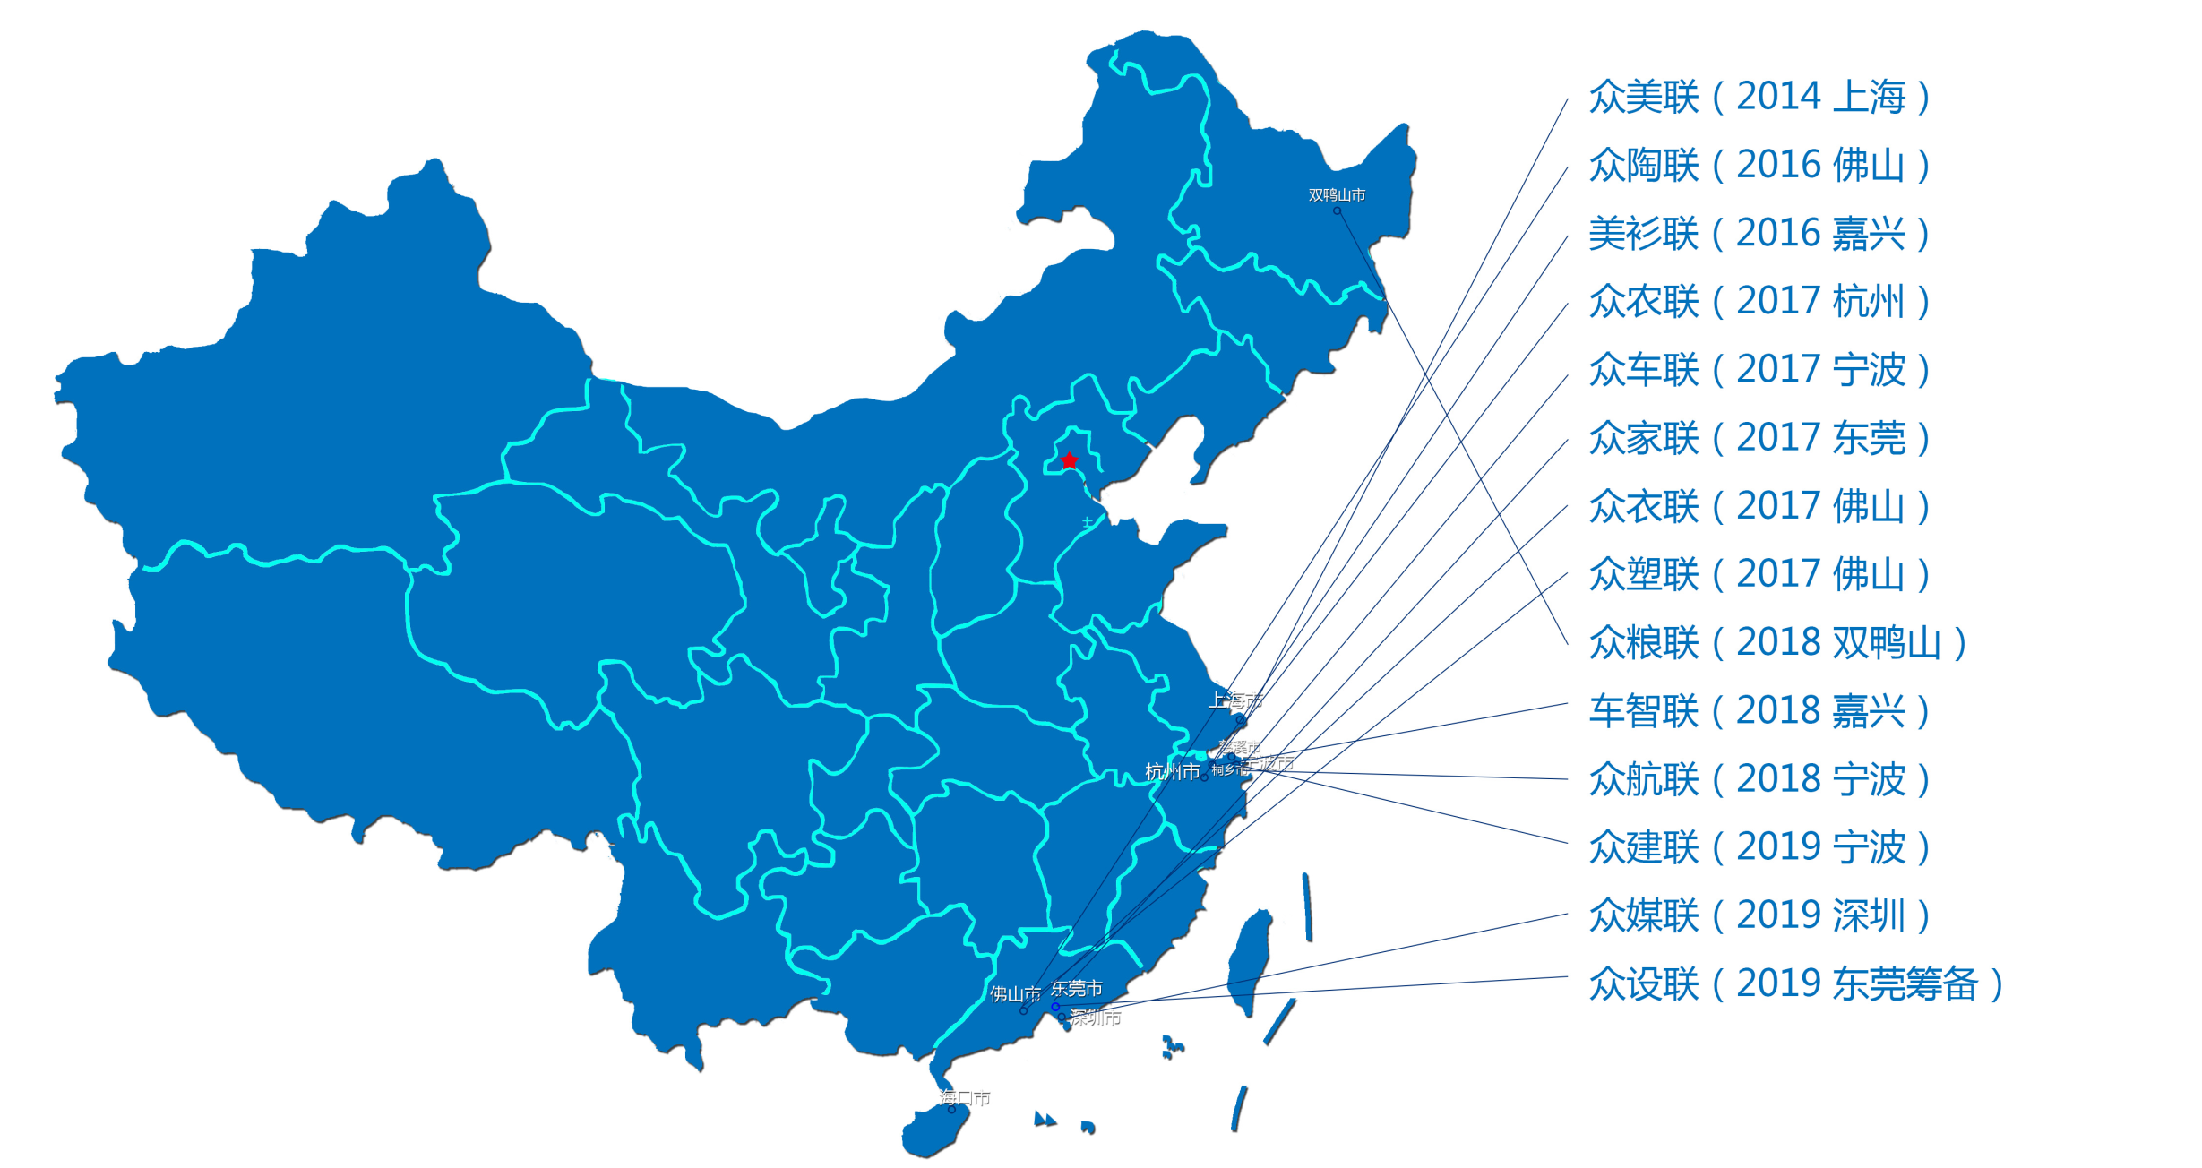
5
成功案例

Slide 9
5
成功案例：众美联----中国最大的餐饮行业整合互联网平台
2014.03
蓝源资本携手小南国与向阳渔港等，对中国餐饮饭店行业进行了垂直整合的金融资本顶层设计，成立众美联，帮助餐饮企业降低采购、物流、融资等综合成本10%-30%
中国餐饮行业最大的B2B+O2O平台
中国餐饮行业最大的B2B+O2O平台
2014.06
成立仅3个月，众美联就因为商业模式的巨大价值，获得新加坡第一家财团6倍溢价投资
从成立到纳斯达克上市仅15个月，成为餐饮届的“阿里巴巴“
目前，覆盖58000家门店
从成立到纳斯达克上市仅15个月，成为餐饮届的“阿里巴巴“
2015.06
众美联与美国纳斯达克上市企业窝窝合并，成功登陆美国纳斯达克资本市场
估值13亿美金，股东增值60倍

Slide 10
5
成功案例：众陶联----中国最大的陶瓷产业整合互联网平台
众陶联设立
央视《将改革进行到底》中供给侧结构性改革案例
平台交易量达
338亿元
盈利1223万
2016年3月 6月 9月 12月 2017年3月 7月 9月 12月
2018年底
截止 2018 年 底：422.4 亿元流量
1. 平台企业产值：超过 2215 亿元，近全国陶瓷产业的 48%
2. 平台注册会员数：7026 个
3. 平台活跃会员数：1709 个
4. 2018 年净利润 : 1223 万
1. 完成陶瓷行业物料标准化：108 项
2. 完成检测检验标准化： 36 项
3. 付款标准： 6项
4. 行业专家/研究所整合： 33 位/ 25 家
5. 搭建陶瓷行业专利交易平台： 151 项专利
6. 大单集中采购，为企业采购成本平均降低：11.56%

Slide 11
5
成功案例：众陶联----中国最大的陶瓷产业整合互联网平台
2017年7月，
央视大型政论专题片《将改革进行到底》，
第二集“引领经济新常态”，唯一的供给侧结构性改革成功案例

Slide 12
总结
蓝源资本产业互联网创新模式三大核心价值
政府
供给侧结构性改革落地的抓手
打造产业级的总部经济
多方共赢
产业
为产业的转型升级提供“行业药方”与案例范式
集中解决行业共性问题
企业
为企业的创新发展提供方向
为企业提供共享行业级平台多重收益的契机
帮企业显著地降低成本，增加利润
为企业培养专业化人才，绑定核心人才

Slide 13

感谢聆听！欢迎交流！

